Slide 1

Tema: “Estudio de mercado para determinar la implementación de una empresa de servicios de administración y mantenimiento de bienes inmuebles, para los conjuntos residenciales de las parroquias de Calderón y Llano Grande.”
AUTOR: ING. FRANCISCO MIGUEL PULUPA QUISHPE
DIRECTOR: ING. IVÁN VACA RAMOS

Slide 2
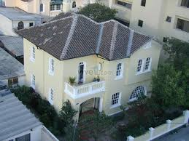
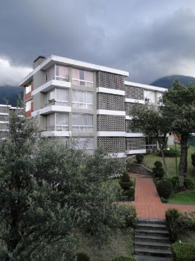
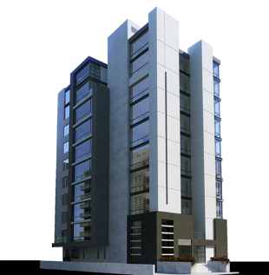
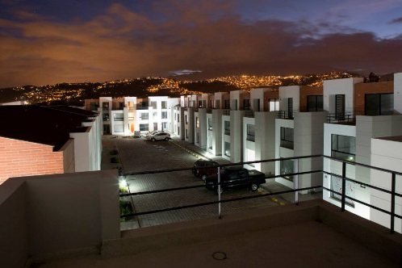
Planteamiento del problema.
La necesidad de un sistema de sistema de administración de bienes inmuebles nace como parte de la modernización de la arquitectura en las ciudades más importantes del Ecuador.
1950
1970-1980
1990-ACTUALIDAD

Slide 3
Administración y mantenimiento de bienes inmuebles.
Resolver las diversas problemáticas que genera la convivencia.
Generar AHORRO con acciones preventivas.
Brindar SEGURIDAD.
Conseguir CALIDAD de VIDA.
Mejorar el flujo de ingresos y justificar los egresos.

Slide 4


Investigación de mercado.
El motivo primordial para realizar una investigación de mercado es porque se requiere conocer de una manera más detallada y específica la necesidad de implementar el servicio de administración y mantenimiento de bienes inmuebles.

Slide 5
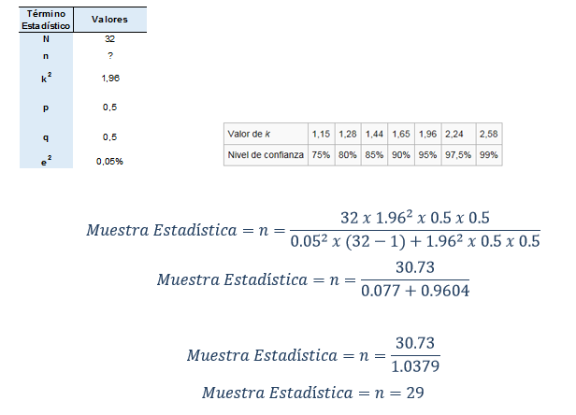
Diseño de la muestra.

Slide 6
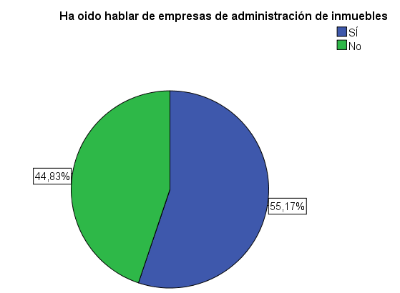
Análisis de los datos.
¿En su conjunto han oído hablar acerca de las empresas de administración y mantenimiento de conjuntos residenciales?
Se puede constatar que el 55,17% de los conjuntos encuestados sí conocen acerca de las empresas de administración y mantenimiento de bienes inmuebles. Esto demuestra que no hay mucha información acerca de las bondades de las empresas que ofrecen estos servicios y que se puede iniciar una campaña de información

Slide 7
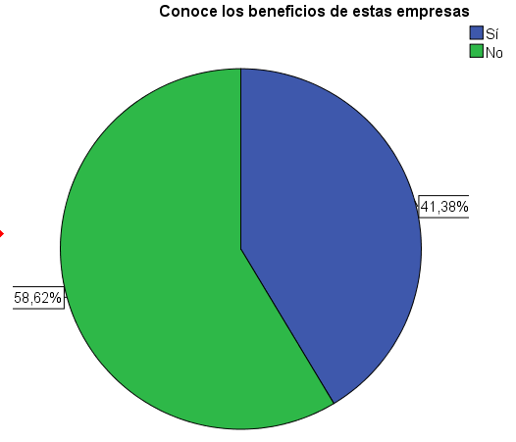
Análisis de los datos.
¿Conoce los beneficios de utilizar los servicios de las empresas de administración y mantenimiento de conjuntos residenciales?
El conocimiento de los beneficios que una empresa de servicios de administración y mantenimiento de bienes inmuebles ofrece, es bastante limitado, apenas el 41.38% de los conjuntos residenciales encuestados los conocen. Se demuestra que existe una falta de información de estos servicios en la zona

Slide 8
Análisis de los datos.
¿Qué aspectos le atraen de las empresas de administración y mantenimiento de conjuntos residenciales?
Se puede apreciar que los aspectos que más atraen de la empresa ofertante del servicio, es la objetividad con que se toman las decisiones

Slide 9
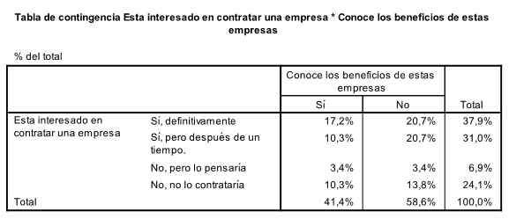
Análisis de los datos.
Relación entre las preguntas 2 y 3
El conocer acerca de los servicios si aumenta el interés de contratar el servicio de administración

Slide 10
Análisis de los datos.
Relación entre las preguntas 7 y 9.
A 11 encuestados les atrae la objetividad de las decisiones que toma una empresa externa en cuanto a la administración de bienes, de igual forma se aprecia que a los conjuntos les es atractivo que la administración de una empresa externa mantiene la plusvalía del conjunto

Slide 11
Precio del servicio.
Dentro del mercado de los servicios de asesoría y administración un profesional con experiencia Senior recibe una remuneración mensual de USD $900, el costo por hora promedio es USD $4.
El costo de la logística operativa se la puede definir dentro de dos grandes rubros, la movilización y de la alimentación del personal de administradores.

Slide 12

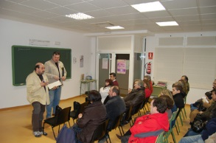
Promoción del servicio.
Convenio con las constructoras de los conjuntos en construcción que faciliten la penetración de los servicios en el mercado de nuevas viviendas y en construcción.
Charlas gratuitas de capacitación en cuanto a las normas legales y estatutarias que son básicas dentro de las viviendas de tipo colectivas, ya que deben sustentar su razón de ser en la ley de propiedad horizontal y aplicar el reglamento

Slide 13
Promoción del servicio.
Convenio con las constructoras de los conjuntos en construcción que faciliten la penetración de los servicios en el mercado de nuevas viviendas y en construcción.
Charlas gratuitas de capacitación en cuanto a las normas legales y estatutarias que son básicas dentro de las viviendas de tipo colectivas, ya que deben sustentar su razón de ser en la ley de propiedad horizontal y aplicar el reglamento

Slide 14
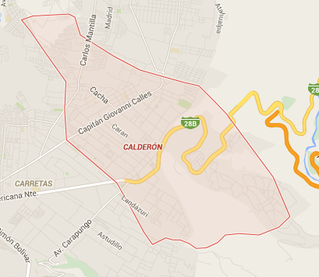
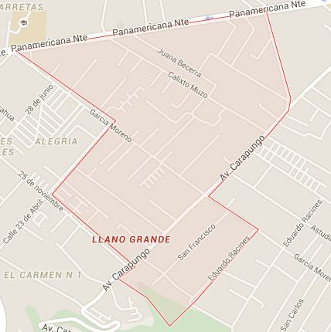
Plaza del servicio.
El estudio concentra su análisis en las parroquias de Calderón y Llano Grande, ubicadas al norte de la ciudad de Quito, se ha considerado ésta zona porque se presenta desde el año 2010 un crecimiento comercial importante, y sobre todo una oferta sólidamente creciente de viviendas de tipo colectivo.

Slide 15


Producto.
Visita técnica de diagnóstico para recopilar datos y necesidades del conjunto residencial
Evaluación y preparación de propuesta inicial a la directiva
Aceptación o modificación de la propuesta por parte de la directiva
Aceptación o modificación de la propuesta por parte de la directiva
Firma del contrato con los alcances del servicio y las especificaciones adicionales necesarias
Inicio de operaciones.
Realización del servicio, rendición de resultados de la gestión.

Slide 16
Conclusiones.
Las condiciones de administración por parte de las directivas en los conjuntos no son las más adecuadas, ya que se determina que el 37,93% de los encuestados se sienten atraídos por el atributo de objetividad en las decisiones al contratar una empresa externa que administre el conjunto residencial.
De los resultados de la empresa se puede determinar también que existe interés por la contratación del servicio de administración de bienes en un 68,96% global, y apenas un 24% no lo contrataría, en consecuencia se aprecia una aceptación general a la propuesta del servicio.

Slide 17
Recomendaciones.
Continuar con el estudio técnico y financiero del proyecto, en vista de que los resultados de mercado justifican dicha investigación.
Existen pocas empresas legalmente constituidas que brindan este servicio actualmente, en su gran mayoría son personas naturales las que se dedican a este negocio, si no es un integrante propio de la directiva del conjunto o edificio, cuya gestión y preparación no es adecuada para este negocio.
Al no identificarse sustitutos importantes para el servicio, y considerando que tal vez el único es el servicio que pueden proporcionar los propios condóminos, quienes suelen ser responsables de realizar las tareas de administración de sus edificios o conjuntos habitacionales

